Slide 1


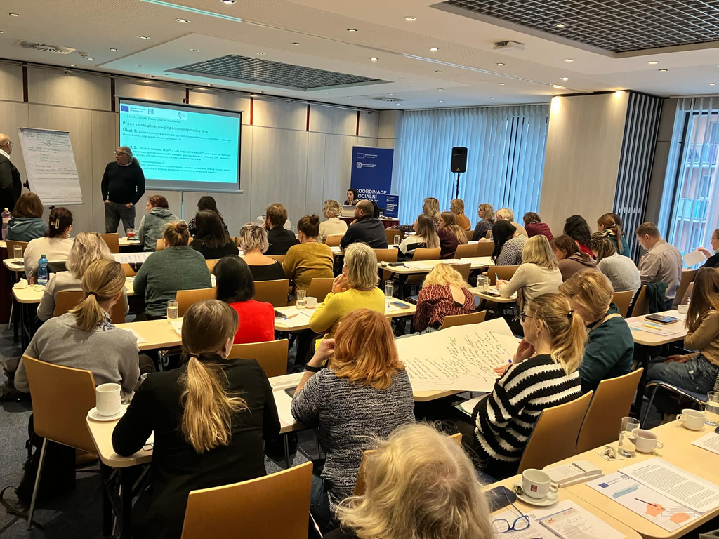
Vybrané projekty odboru 22
Mgr. Klára Holanová
Podpora procesu deinstitucionalizace a transformace sociálních služeb v ČR,
Zvýšení efektivity systému sociálních služeb,
Koordinace sociální ochrany v praxi

Slide 2

Podpora procesu deinstitucionalizace a transformace sociálních služeb v ČR
cíle
aktivity
zvýšit počet transformovaných služeb v ČR prostřednictvím transformačních plánů
nastavit řídící, koordinační a monitorovací systém pro proces DI v ČR a začlenit jej do rozhodovacích procesů sociální politiky v ČR
podpořit zřizovatele a poskytovatele sociálních služeb, jejich zaměstnance a další subjekty participující na transformaci institucionální péče v ČR
podpořit uživatele sociálních služeb a zvýšit jejich informovanost o procesu transformace a deinstitucionalizace v ČR
akceptace myšlenky transformace veřejností
vytvoření stabilního systému spolupráce mezi všemi zainteresovanými aktéry procesu transformace
pořádají se odborné konference a kulaté stoly se zapojením všech relevantních aktérů i OZP
spolupracujeme s zástupci krajů a krajských úřadů, poskytovateli sociálních služeb i s jejich uživateli
připravujeme osvětové materiály a kampaň pro veřejnost i odborníky
schvalujeme transformační plány a vydáváme k nim souhlasná stanoviska
poskytujeme konzultační činnost a oborná školení
připravujeme metodické materiály a doporučené postupy pro zřizovatele i poskytovatele
připravujeme pilotáž monitoringu transformace a DI v ČR

Slide 3
Podpora procesu deinstitucionalizace a transformace sociálních služeb v ČR
výstupy
cíle
aktivity
pořádají se odborné konference a kulaté stoly se zapojením všech relevantních aktérů i OZP
spolupracujeme s zástupci krajů a krajských úřadů, poskytovateli sociálních služeb i s jejich uživateli
připravujeme osvětové materiály a kampaň pro veřejnost i odborníky
schvalujeme transformační plány a vydáváme k nim souhlasná stanoviska
poskytujeme konzultační činnost a oborná školení
připravujeme metodické materiály a doporučené postupy pro zřizovatele i poskytovatele
připravujeme pilotáž monitoringu transformace a DI v ČR
vydáno 46 souhlasných stanovisek k transformačním plánům
proběhlo 153 odborných workshopů
složena odborná platforma z řad zástupců krajů, ministerstev a organizací hájící práva OZP a poskytovatelů sociálních služeb
schválena novela zákona č. 108/2006 Sb. (zákon č. 38/2025 Sb.) jež zavádí nový § 33a, který definuje služby komunitního charakteru
upravena vyhláška č. 505/2006 Sb., která nově stanovuje podmínky pro umístění komunitních služeb
dokončena Srovnávací analýza transformačních modelů vybraných členských zemí EU
dokončena Analýza dosavadního postupu transformace v České republice
dokončen Návrh datového modelu pro monitoring transformace, včetně návrhu datového skladu

Slide 4

Aktuální stav projektu:
aktuálně v rámci projektu spolupracujeme celkem s 11 kraji ze 14
je zapojeno celkem 36 poskytovatelů v 55 projektech
Aktuálně je vydáno ze strany MPSV 46 souhlasných stanovisek k těmto projektům
nové sociální služby komunitního charakteru uváděné v předložených transformačních plánech zpravidla odpovídají záměrům uvedeným v Regionálních akčních plánech jednotlivých krajů
v rámci transformačních plánů vznikají převáženě, DOZP, DZR, CHB a v jednotkách projektů pak STD, DS, TS a OS
aktuálně spolupracujeme s 21 experty na pořádání odborných školení, workshopů a konferencí pro odbornou veřejnost, poskytovatele a zřizovatele sociálních služeb v rámci transformace
jsou zahájeny práce na vytvoření celorepublikového systému sběru dat „Monitoring“s jasně definovanými indikátory a aktuálně zahajujeme jeho pilotní ověřování
Aktuálně spolupracujeme s odborníky na přípravě osvětové kampaně
Komunitní vs. institucionální služby v krajích před (2023) a po projektu DI (2029/2030)
Struktura krajských poskytovatelů SSL zapojených do projektu DI
aktuálně v rámci projektu spolupracujeme celkem s 11 kraji ze 14
text
Text
Text
xxxx
xxxx
xxxxx

Slide 5
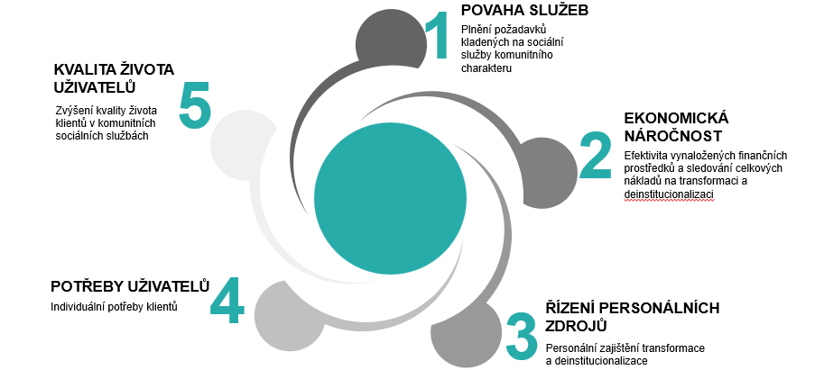
Monitoring procesu transformace sociálních služeb bude probíhat v pěti základních doménách:
Monitoring transformace a DI v ČR
Analýza zahraničních transformačních modelů a vzorku transformačních projektů z České republiky (výstup 1)
Srovnávací analýza z minimálně čtyř vybraných členských zemí EU
1.2 Analýza dosavadního postupu transformace v ČR (analýza transformačních projektů)
Analýza a transformace dat do komparativních datových sad, návrh datového modelu (výstup 2)
Návrh datového modelu pro monitoring transformace, včetně návrhu datového skladu
2.2 Převod předaných datových sad do formátu nového datového modelu
3) Návrh procesního modelu monitorovacího nástroje transformovaných sociálních služeb a služeb v transformaci
(výstup 3)
Návrh procesního modelu
3.2 Analýza rizik navrženého procesu hodnocení transformace
3.3 Návrh BI reportingu
3.4 Návrh aplikace prediktivní analytiky
text
Text
Text
xxxx
xxxx
xxxxx

Slide 6
Strategické dokumenty, jejichž cíle a opatření jsou plněny činností projektu:
Akční plánu k přechodu sociálních služeb k péči poskytované na komunitní bázi, k větší individualizaci péče a k podpoře deinstitucionalizace sociálních služeb v ČR 2023 – 2025
Akční plán pro deinstitucionalizaci sociálních služeb v ČR na období 2026–2028
Strategické cíle v obou výše zmíněných Akčních plánech se zaměřují na klíčové nedostatky systému, aby podpořily efektivní a udržitelný proces transformace a deinstitucionalizace v ČR.
Národní strategie rozvoje sociálních služeb na období 2026-2030, která je nyní připravována a čeká na schválení Vládou ČR
Úmluva OSN o právech osob se zdravotním postižením (zejména článek 19 a 31)
text
Text
Text
xxxx
xxxx
xxxxx

Slide 7
Plánované akce do konce roku 2025
Do konce roku 2025 plánujeme online diskusní fórum formou seriálu, na téma
„Péče o klienty s chováním náročným na péči”
První díl proběhne 20.11.2025 od 10:00 do 12:00 a bude zaměřen na „Principy práce s osobami s chováním náročným na péči“
Témata v následných dvou pak budou: „Komunitní služby pro osoby s chováním náročným na péči“ a „Podpora pečujících osob“, termíny zatím nejsou upřesněny
V prosinci prezenčně v Praze - 2.12.2025: „Z kamene do života – transformace sociálních služeb očima sociálních pracovníků“
Deinstitucionalizace a transformace pobytových služeb – pohled sociálních pracovníků, klientů, expertů
Další akcí pak bude hybridní diskusní fórum v Brně dne 8.12.2025 na téma: „Společně pro změnu: deinstitucionalizace v praxi a partnerství pro komunitní služby“
Dobrá praxe v transformaci sociálních služeb – spolupráce poskytovatelů, obcí, krajů, zřizovatelů, podpora vzniku a činnosti komunitních služeb.
Užitečné odkazy
Jako zdroj informací o projektu slouží i webová stránka projektu
www.trass.cz
Odkaz na zmíněné strategické dokumenty vztahující se k transformaci a deinstitucionalizaci
https://www.mpsv.cz/strategicke-dokumenty
text
Text
Text
xxxx
xxxx
xxxxx

Slide 8
Zvýšení efektivity systému sociálních služeb
Cíle
Aktivity
Výstupy
Hlavním cílem projektu je zvýšení výkonové i dopadové efektivity systému sociálních služeb
KA 01 Podpora zefektivnění systému plánování a sociálního začleňování
KA 02 Jednotná datová základna (JDZ) a sledování potřeb klientů sociálních služeb
KA 01:
Metodika pro zjišťování potřeb uživatelů sociálních služeb
Metodika plánování a síťování sociálních služeb
Návrh minimální úrovně zajištění sociálních služeb v území
KA 02:
Šetření administrativní zátěže poskytovatelů sociálních služeb
Analýza a specifikace funkčních a datových požadavků budoucího systému, včetně stanovení jeho role v rámci JIS PSV a vazby na další subjekty a systémy veřejné správy
Zadávací dokumentace na realizaci nového informačního systému a JDZ
Projektová podpora na prováděcím projektu a při realizaci Nového IS pro správu JDZ

Slide 9
Zvýšení efektivity systému sociálních služeb
Cíle
Aktivity
Výstupy
Hlavním cílem projektu je zvýšení výkonové i dopadové efektivity systému sociálních služeb
KA 03 Nastavení systému řízení kvality v segmentu sociální ochrany
KA3:
1) Systém řízení kvality v segmentu sociální ochrany
a) Analýza pojetí kvality v jednotlivých státech EU
b) Návrh indikátorů kvality sociálních služeb ke standardům a povinnostem poskytovatele a pilotáž
c) Tvorba podkladů pro harmonizaci národní politiky s evropskými doporučeními a návrhy
2) Podpora zefektivnění kontroly kvality sociálních služeb: Vytvoření a zavedení nástroje stížnostního a podnětového mechanismu v oblasti sociální ochrany
a) Analýza stížnostního a podnětového mechanismu
b) Tvorba metodiky stížnostního a podnětového mechanismu a pilotní nastavení a ověření stížnostního a podnětového mechanismu v praxi
c) Analýza stávající činnosti inspekce sociálních služeb

Slide 10
Zvýšení efektivity systému sociálních služeb
Cíle
Aktivity
Výstupy
Hlavním cílem projektu je zvýšení výkonové i dopadové efektivity systému sociálních služeb
KA 04 Komunikace s cílovou skupinou a její vzdělávání prostřednictvím osvětových činností a evaluace projektu
KA 04:
Semináře - 12x za projekt/ 2x proběhlo
Webináře - 12x za projekt/ 4x proběhlo
Metodické workshopy pro pracovníky MPSV (inspekce sociálních služeb) – proběhlo 12x, další jsou v plánu do konce projektu
Konference (nejbližší konference na téma Nástroje efektivity sociálních služeb proběhne dne 4.11.2025, kapacita je však plná; další konferenci plánujeme v dubnu 2026 a koncem příštího roku.
Odborné články – 20x za projekt/ 4x publikované
Informace o projektu jsou dostupné na https://www.mpsv.cz/zvyseni-efektivity-systemu-socialnich-sluzeb-efektivizace-

Slide 11
Aktuální stav projektu:
Projekt pracuje na přípravě odborných výstupů, které bude vydávat v průběhu realizace, tj. do dubna 2027.
KA 01:
Metodika pro zjišťování potřeb uživatelů sociálních služeb – plán vydání v prosinci 2025
Metodika plánování a síťování sociálních služeb – plán vydání v březnu 2026
Návrh minimální úrovně zajištění sociálních služeb v území – plán vydání v prosinci 2026
KA 02:
Šetření administrativní zátěže poskytovatelů sociálních služeb (ve finální podobě – součást následujícího dokumentu)
Analýza a specifikace funkčních a datových požadavků budoucího systému JDZ – plán dokončení v březnu 2026
Zadávací dokumentace na realizaci nového informačního systému a JDZ – plán dokončení v březnu 2026
Projektová podpora na prováděcím projektu a při realizaci Nového IS pro správu JDZ – dle plánu realizace od dubna 2026 do konce projektu
KA 03:
- Analýza pojetí kvality v jednotlivých státech EU – předpoklad realizace do dubna 2026
- Návrh indikátorů kvality sociálních služeb ke standardům a povinnostem poskytovatele a pilotáž – plán realizace do dubna 2027
- Tvorba podkladů pro harmonizaci národní politiky s evropskými doporučeními a návrhy – plán realizace po celou dobu projektu
- Analýza stížnostního a podnětového mechanismu – dokončeno v říjnu 2024
- Tvorba metodiky stížnostního a podnětového mechanismu a pilotní nastavení a ověření stížnostního a podnětového mechanismu v praxi – plán vydání v dubnu 2026
- Analýza stávající činnosti inspekce sociálních služeb – předběžný plán vydání v dubnu 2026
KA 04:
Realizovány byly 2 semináře, 4 webináře, 12 workshopů pro inspektory sociálních služeb, publikovány 4 odborné články
Další akce i články chystáme v průběhu realizace projektu
text
Text
Text
xxxx
xxxx
xxxxx

Slide 12
Koordinace sociální ochrany v praxi.
cíl projektu
aktivity
výstupy
vytvoření podmínek pro aplikaci case managementu do systému sociální ochrany ČR na všech jeho úrovních, a to prostřednictvím přípravy a pilotního odzkoušení unifikovaného modelu koordinovaného přístupu, vč. poskytování související metodické podpory vybraným obcím s rozšířenou působností a posílením kompetencí relevantních aktérů, u nichž se koordinovaný přístupů očekává a vyžaduje.
vytvoření pilotního modelu
pilotáž v 16 ORP
Kulaté stoly
vzdělávání v koordinovaném přístupu a case managementu
metodické materiály
Odborné fórum a konference
Gratias- sociální pracovník roku
Metodika vzdělávání koordinovaného přístupu na obcích
Manuál pro zavádění koordinovaného přístupu na obcích
Doporučení legislativních úprav

Slide 13
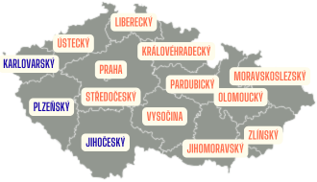
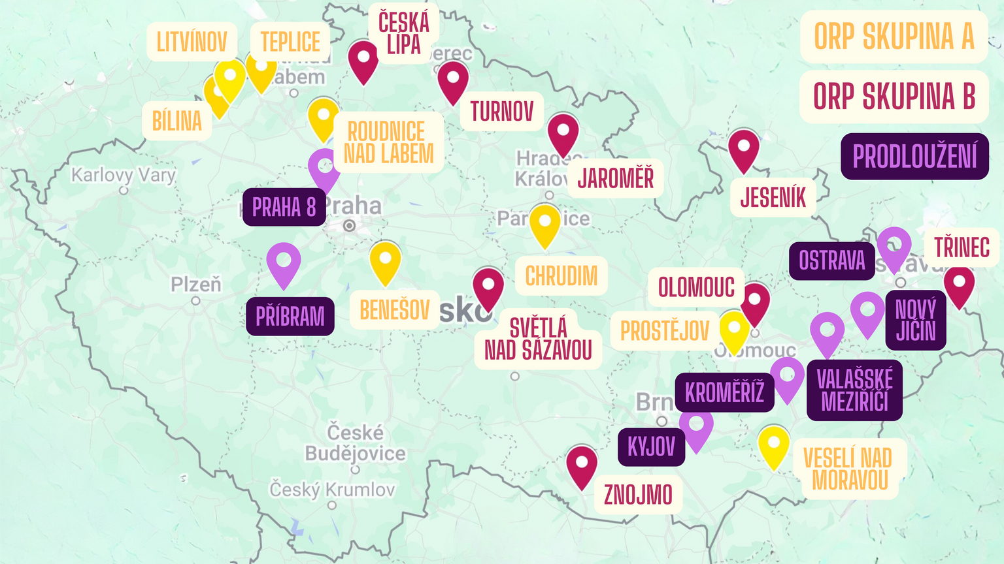
Aktuální stav projektu:
V rámci prodloužení projektu tým aktuálně pracuje na:
rozšíření podpory a metodického vedení na 7 dalších ORP
Kulaté stoly se zaměření na koordinaci a nově také oblast kurately
vzdělávání pro dalších 160 osob na téma koordinace v oblasti kurately
vznik nových materiálů: Návrh doporučeného postupu a Brožury pro spolupracující aktéry v systému koordinované pomoci občanům.
Odborná konference, podcasty, články
text
Text
xxxx
xxxx

Slide 14
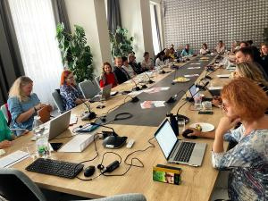
Kontaktní osoby jednotlivých projektů:
Za naplnění aktivit projektu zodpovídají:
Podpora procesu deinstitucionalizace a transformace sociálních služeb v ČR:
Mgr. Petra Innemanová, DiS.
Zvýšení efektivity systému sociálních služeb:
Bc. Viktor Ludvík Guth
Koordinace sociální ochrany v praxi:
Mgr. et Mgr. Jana Dvouletá
Text

